Slide 1
투디 게임프로그래밍
2011182060
전승구

Slide 2
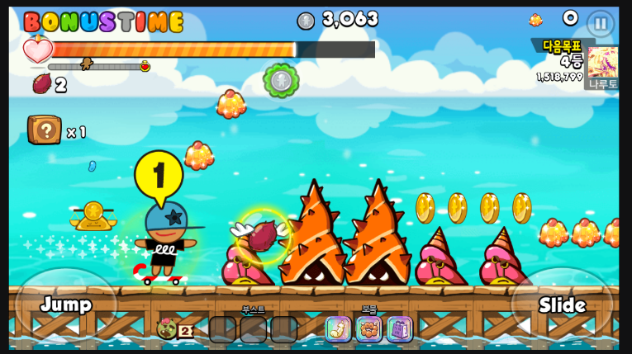
게임 컨셉
정통 런게임으로 점프와 숙이기로 장애물을 피하며
간단한 공격 기능까지 지원합니다.

Slide 3
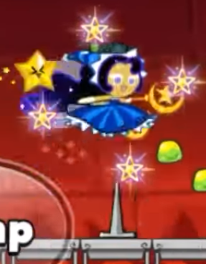
게임 흐름
주인공 캐릭터는 기본적으로 아무 조작 없이도 앞으로 나아갑니다.
키보드의 점프 버튼을 클릭하며 낭떠러지를 피하고 숙이기 기능으로 장애물을 피합니다. 가장 많이 사용하는 버튼 두 개 입니다.
달려가며 떨어져있는 동전이나 점수에 도움이 되는 아이템을 습득하고 라이프회복 아이템도 습득할 수 있습니다.
가끔 원거리공격이 가능하거나 특별한 마법에 걸리는 아이템도 습득할 수 있습니다.

Slide 4
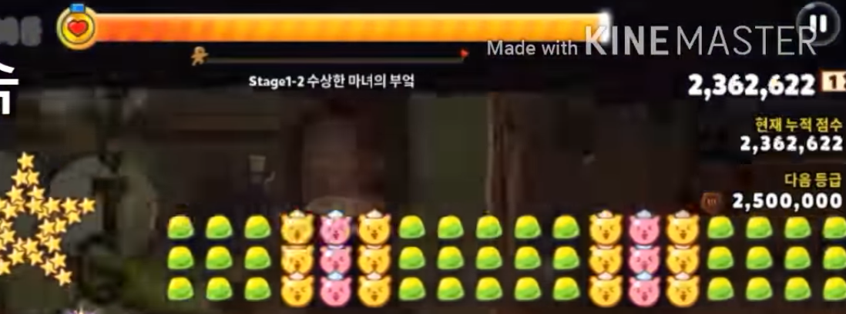
게임 흐름
세이브포인트가 존재하여 저장 및 불러오기가 가능합니다.
라이프와 스코어가 화면상에 표시됩니다.

Slide 5
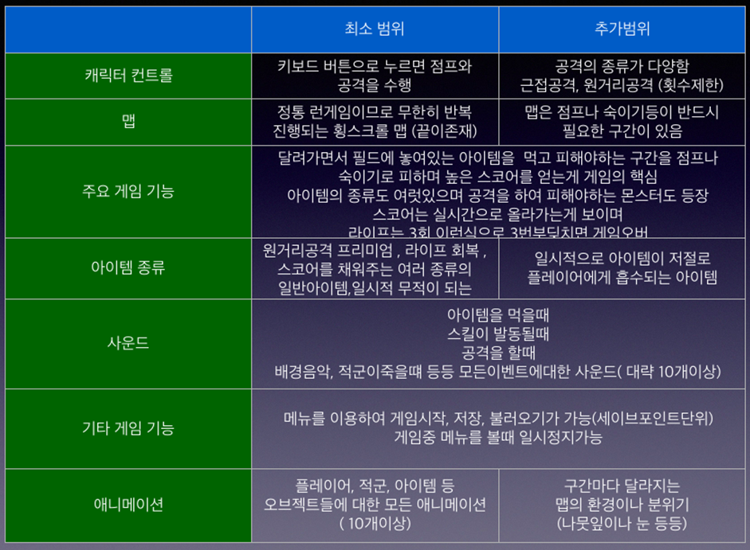
개발 범위

Slide 6
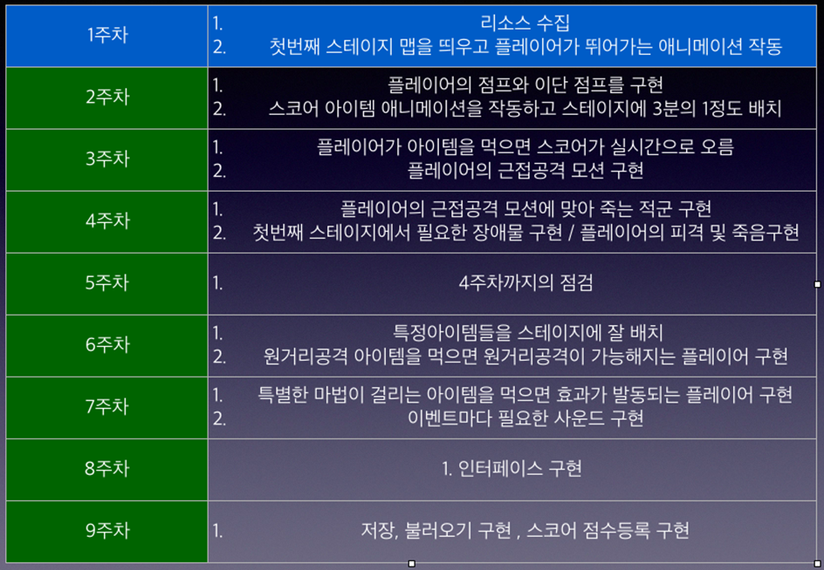
개발 일정

